Slide 1
Vasco da Gama
Jan Dašek

Slide 2
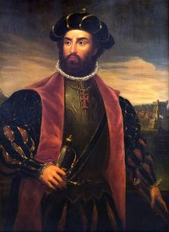
Informace
Národnost - Portugalec
Povolání - Mořeplavec, objevitel
Narození - 1469
Úmrtí - 1524

Slide 3
Životopis
Narodil se jako jeden z mnoha synů guvernéra přístavního města Sines
Kolem roku 1480 vstoupil do Řádu svatého Jakuba od meče
V rodném městečku už často jezdil s rybáři na moře, kde se učil vše o plavbě.

Slide 4
Objevitelská plavba (1497–1499) - Vasco da Gama opustil Lisabon roku 1497 se čtyřmi plachetnicemi. Cesta vedla z Lisabonu okolo Mysu dobré naděje do Indie.
Když Gama dorazil do Indie tamní král s ním nechtěl obchodovat, ale nakonec se nechal přemluvit.
Zde se Gama rozhodl plavbu ukončit a vrátit se do Portugalska.
Cesta zpět byla pro všechny členy posádky noční můra. Čelili velkým bouřkám a nepříznivým větrům. Onemocněli také kurdějemi.

Slide 5
Po této plavbě bylo přijetí jeho a jeho mužů velkolepé i když bohatství co Gama přivezl nepokrylo výdaje na plavbu.
Panovník mu chtěl darovat jeho rodné město, ale to se kvůli Řádu svatého Jakuba nepovedlo. Nakonec ho odškodnil darováním titulu Dom.
Gama za této cesty stihl zapsat spoustu zeměpisných informací i zápisky o tamní kultuře.

Slide 6
Před další Gamovou plavbou vyslal král Manuel další dvě plavby do Indie. Ty byly lépe zajištěné aby přesvědčily tamní krále o síle evropského krále. Nakonec si ale jen indické krále znepřátelili.
Dobyvatelská plavba (1502 - 1503) - Tuto plavbu podnikl Gama jako admirál. Byla vyslána za účelem dosažení a upevnění portugalské moci v Arabském moři a na pobřeží Indie.
Výsledkem cesty bylo založení obchodních středisek v Kóžikkótu a Kananuru.
Gama za tuto plavbu dostal důchod 400 000 reálů
Následujících dvacet let žil Vasco da Gama klidným životem.

Slide 7
Poslední plavba (1524) - Tuto plavbu provedl Vasco da Gama již jako nově jmenovaný místokrál Indie.
Asi po čtyřměsíčním pobytu však v Kóčinu zemřel.

Slide 8
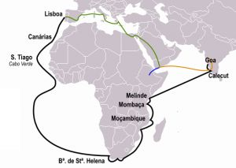
Objevitelská
Dobyvatelská
Poslední plavba

Slide 9
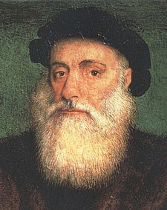
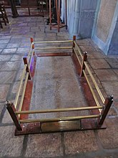

Obrázky
Vasco da Gama
hrob Vasco da Gamy v Kóčinu
Podpis

Slide 10
Zdroje
http://www.palba.cz/viewtopic.php?f=262&t=3632
https://cs.wikipedia.org/wiki/Vasco_da_Gama
Encyklopedie

